Slide 1


Aerodynamika vozidla

Slide 2
Základné pojmy
Naša formula
CFD simulácie
Aerodynamika
OBSAH

Slide 3
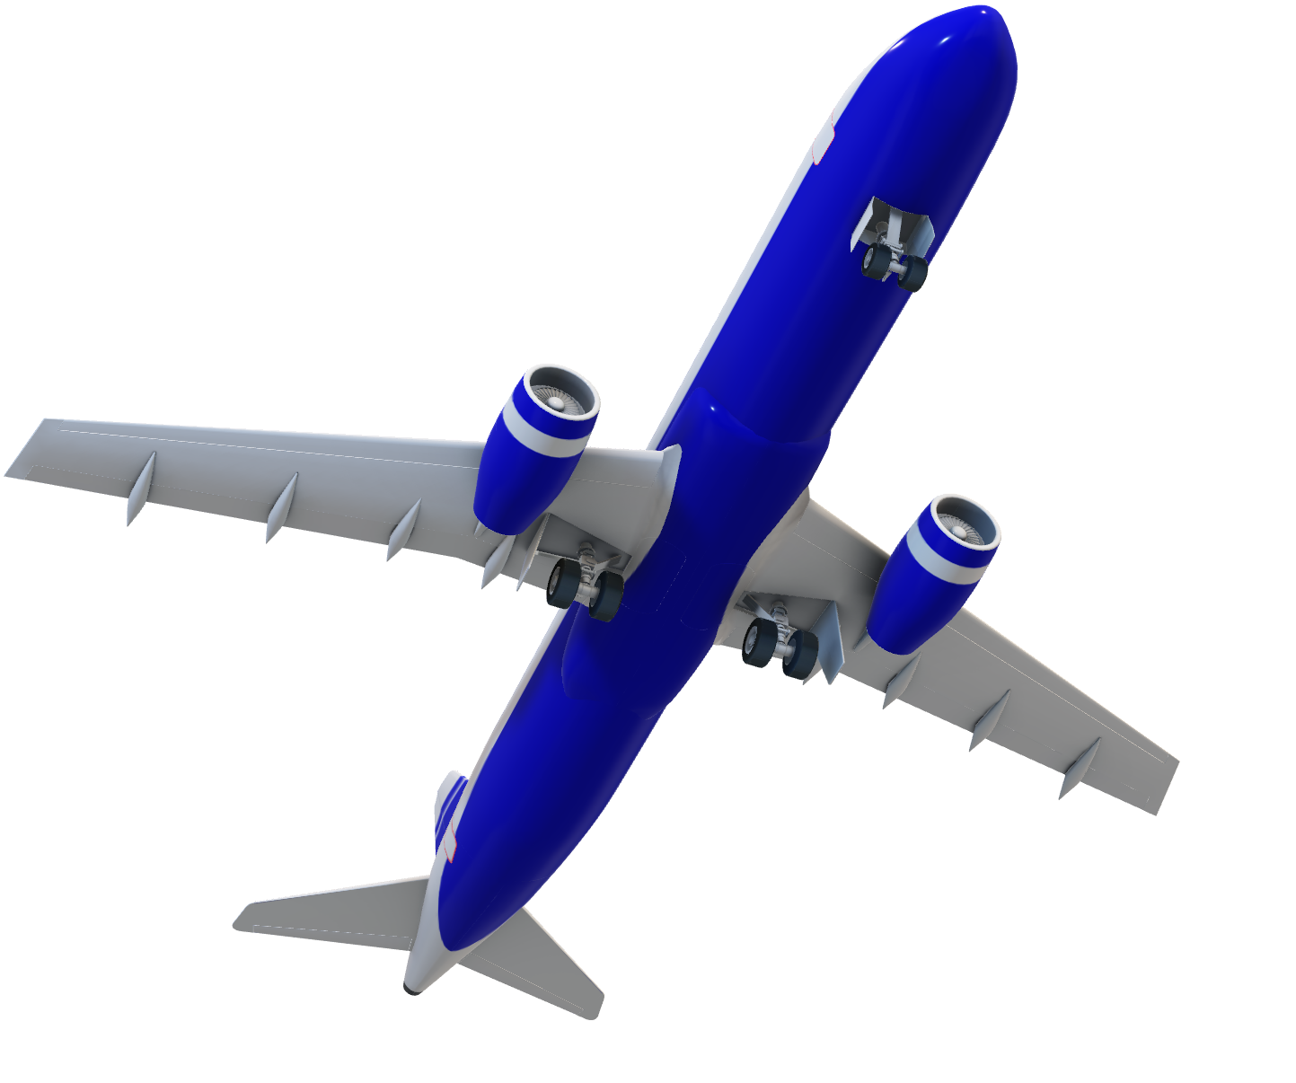
Aerodynamika
Odvetvie mechaniky tekutín - zaoberajúce sa prúdením vzduchu okolo telies
Letectvo, automobilový priemysel, architektúra, ...
Notes:
Čo je aerodynamika? Prvé čo nás napadne v súvislosti s týmto slovom sú napríklad lietadlá. Sú to stovky ton kovu vzdorujúceho gravitácii, ktoré elegantne kĺžu po oblohe vo vzdialenosti niekoľkých stoviek, či tisícok kilometrov. No aerodynamika ovplyvňuje všetko okolo nás. Je to odvetvie mechaniky tekutín, ktoré sa zaoberá prúdením vzduchu okolo telies. Konkrétne sa zaoberá pôsobením síl na teleso, ktoré je pod pôsobením prúdu vzduchu. Takže teraz sa pozrieme na fyziku a inžinierstvo za tým, ako je to vôbec možné, že sa lietadlo odlepí od zeme.

Slide 4

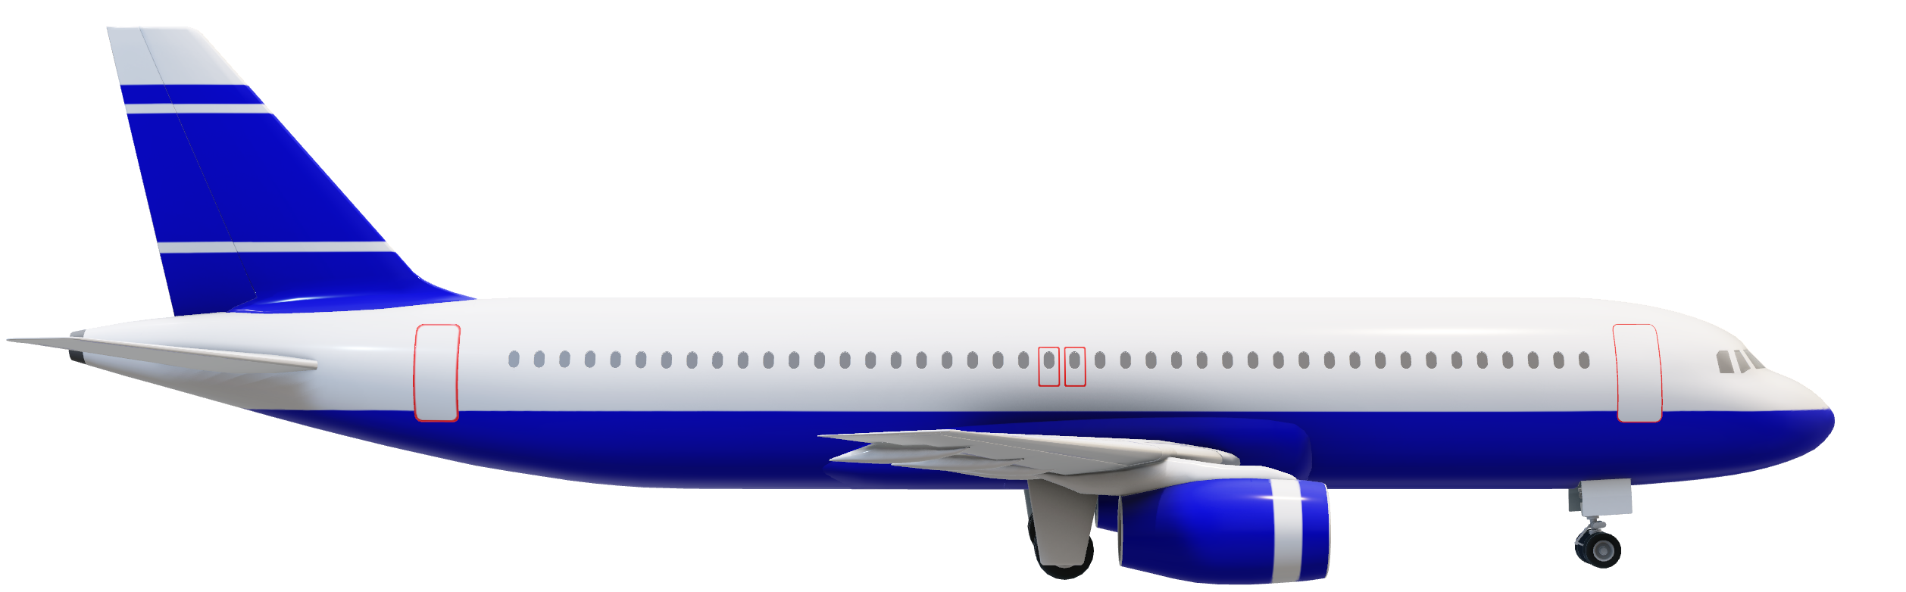
Aerodynamika
Vztlak
Odpor
Ťah
Tiaž
Aerodynamické sily vyvolané prúdením vzduchu okolo pevného telesa
Smer prúdenia vzduchu – relatívny vietor
Notes:
Máme teleso, v tomto prípade lietadlo. Existujú dva smery síl, ktoré nás najviac zaujímajú, keď sa pozeráme na aerodynamiku. Jeden smer je horizontálny a druhý vertikálny. Začnime teda s vertikálnymi silami. Vertikálnu silu pôsobiacu na teleso nazývame zdvih, alebo inak vztlak. Smerom nadol nám na teleso tlačí gravitácia (tiaž). Keď sú to horizontálne sily, tak sila, ktorá ťahá teleso späť a obmedzuje jeho rýchlosť, nazývame odpor a silu ktorá tlačí teleso dopredu nazývame ťah. Teraz si zadefinujeme pomocnú „silu“ – relatívny vietor, čo je jednoducho prúd vzduchu, ktorý je paralelný a opačný k dráhe letu lietadla. Ďalší dôležitý pojem je profil krídla, čo je akýkoľvek povrch, napríklad v tvare slzy, ktorý poskytuje/generuje aerodynamickú silu pri interakcii s pohybujúcim sa prúdom vzduchu.

Slide 5
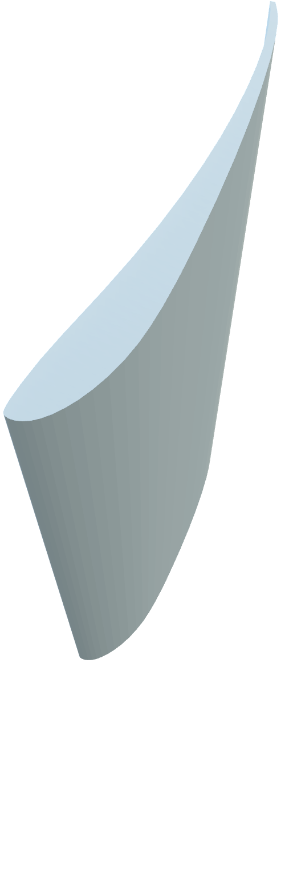
Aerodynamika
Rýchlejší prúd vzduchu
Pomalší prúd vzduchu
Smer prúdenia vzduchu – relatívny vietor
Notes:
Keď je daná dráha letu a relatívny vietor, je dôležité si uvedomiť, že prúdenie vzduchu nad povrchom krídla bude mať vyššiu rýchlosť ako prúdenie vzduchu pod krídlom.
Teda na ohnutej vrchnej strane - vďaka väčšej vzdialenosti – vzniká nízkotlaková oblasť vzhľadom k spodnej strane. Nízky tlak ťahá vietor smerom nahor, čo je známe ako aerodynamický vztlak. K čomu si viac povieme na ďalšej snímke.

Slide 6
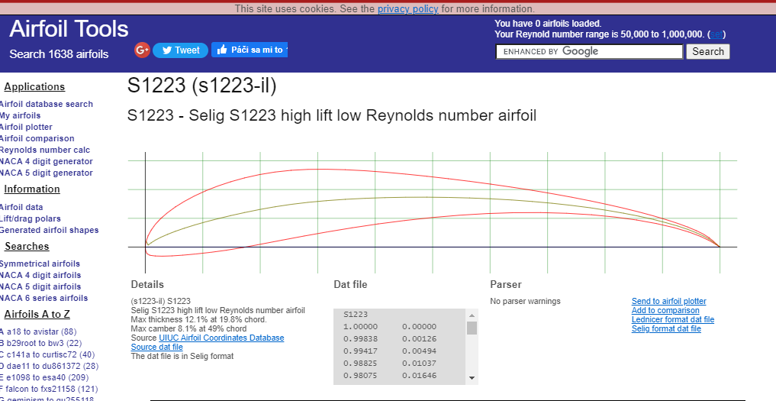

Aerodynamika
Vztlak
Odtoková hrana
Tetiva profilu
Uhol nábehu prúdu vzduchu
Smer relatívneho vetra
Smer prúdenia vzduchu – relatívny vietor
Notes:
Nábehový uhol je jednoducho uhol medzi čiarou tetivy a prúdením vzduchu v smere relatívneho vetra. V tejto snímke sa dozvieme, že so zväčšujúcim sa uhlom nábehu sa zvyšuje aj vztlak. Upozorňujeme, že vztlak pôsobí kolmo na relatívny vietor bez ohľadu na uhol nábehu. Podľa bernoulliho vety zvýšená rýchlosť vzduchu nad profilom vytvára pokles tlaku. Tento znížený tlak je jednou zložkou celkového zdvihu. Keď sa však uhol nábehu zväčší nad maximálny povolený, dôjde k poklesu vztlaku. Je to tiež spôsobené prerušením prúdenia vzduchu z hornej plochy krídla alebo profilu. Prúd vzduchu sa potom oddelí na mieste, ktoré sa nazýva odtoková hrana a za krídlom tak vznikajú vortexy. Preto jednotlivé profily majú aj odporúčané rozmedzie uhla nábehu.

Slide 7
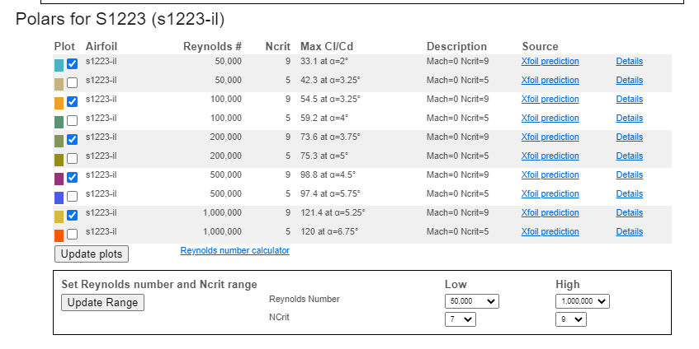
Aerodynamika
http://airfoiltools.com/airfoil/details?airfoil=s1223-il
Notes:
Pri aerodynamike závodných áut sa využívajú tiež kvapkovité profily krídel ako aj pri aerodynamike lietadla, no sú otočené opačne. V takej polohe generujú záporný vztlak, teda prítlak. Profily sa čerpajú z databázy NACA, kde sa vyberá podľa požiadovayných požiadaviek.
Napríklad my používame profil z databázy NACA s označením S1223. Takto to vyzerá na stránke.

Slide 8
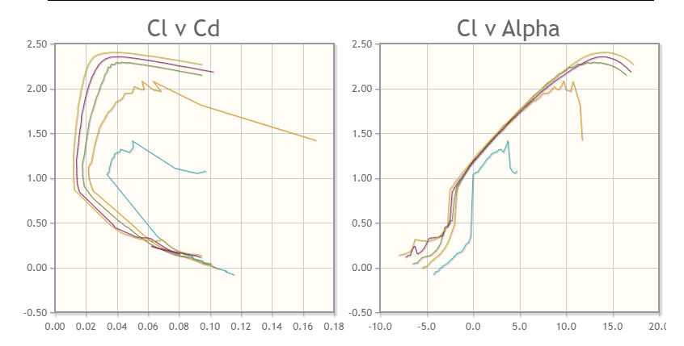
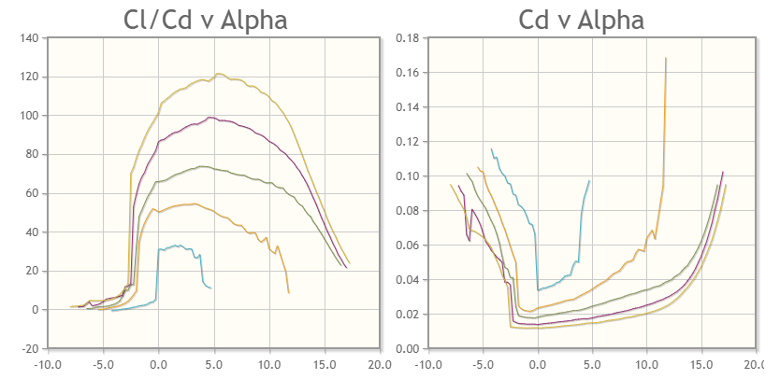
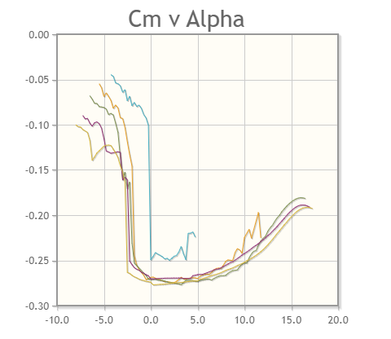
Aerodynamika
http://airfoiltools.com/airfoil/details?airfoil=s1223-il
Notes:
Potom tam sú nejaké parametre a vysvetlivky ku grafom.

Slide 9
Aerodynamika
http://airfoiltools.com/airfoil/details?airfoil=s1223-il
Notes:
A takto vyzerajú grafy. Z nich sa dajú vyčítať potrebné parametre o profile, rozmedzí možných uhlov nábehu, koeficientov vztlaku, odporu, efektivita a podobne.

Slide 10
Základné pojmy
Naša formula
CFD simulácie
Aerodynamika
OBSAH

Slide 11
Základné pojmy
Hustota
Reynoldsovo číslo
Prúdnica a typy prúdenia
Medzná vrstva a jej separácia
Úplav
Odpor vzduchu
Koeficient odporu a vztlaku
Koeficient tlaku
Notes:
Veličiny a pojmy:
hustota
Re – bezrozmerná hodnota, meria pomer inerciálnych a viskóznych síl a tak popisuje stupeň laminárneho alebo turbulentného toku, používa sa na predpovedanie charakteru prúdenia a na predikciu zmien laminárneho prúdenia na turbulentné a taktiež ho možno využiť aj medzi modelom automobilovej karosérie vo veternom tunely a reálnou verziou
prúdnica – dráha častice obtekajúcej tekutiny okolo telesa
prúdenie – v prírode, ale aj v technike podľa tvaru prúdnic pozorujeme dva rozdielne typy prúdenia:
Laminárne
Turbulentné
medzná vrstva -nachádza sa na každom telese, okolo ktorého obteká tekutina alebo ktoré sa samo pohybuje v tekutine, je to tenká vrstva zabrzdenej tekutiny, ktorá je brzdená na povrchu telesa, na nábehovej hrane je nulová hrúbka a na hrane maximálna, v prednej časti je laminárne prúdenie a v zadnej turbulentné a medzi nimi prechodová oblasť
odtrhnutie vrchnej vrstvy – keď sa odtrhne medzná vrstva od povrchu v dôsledku narastajúceho tlaku
Odpor vzduchu - Odpor vzduchu v dynamike tekutín je definovaný ako sila pôsobiaca proti smeru relatívneho pohybu akéhokoľvek telesa vzhľadom na okolitú tekutinu
koeficient odporu, vztlaku a tlaku - Koeficient odporu 𝑐_{𝐷} je bezrozmerná veličina, ktorá v dynamike tekutín vyjadruje veľkosť odporu telesa v tekutom prostredí ako je vzduch alebo voda; Koeficient vztlaku c_{L} je bezrozmerná veličina, ktorá vyjadruje hodnotu vztlaku generovanú vztlakovým telesom; Koeficient tlaku je bezrozmerná veličina, ktorá priamo súvisí s tlakom. Slúži na zobrazenie lokálneho statického tlaku v okolí telesa.

Slide 12
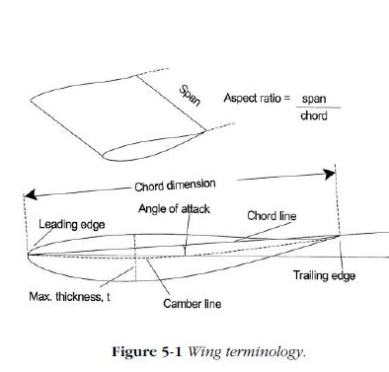
Základné pojmy
Profil krídla
Tetiva profilu
Odtoková hrana
Nábehová hrana
Hrúbka profilu
Hĺbka profilu
Rozpätie krídla
Aspect ratio
Nábehový uhol
Notes:
Všeobecný profil krídla je definovaný svojimi rozmermi :
• Tetiva profilu – myslená spojnica medzi nábežnou a odtokovou hranou
• Odtoková hrana – najvzdialenejšia hrana profilu, ktorá je tenká a zaoblená
• Nábehová hrana – predná hrana profilu so zaobleným tvarom
• Stredná krivka profilu – spojnica myslených stredov vpísaných kružníc do profilu
• Hrúbka profilu – percentuálna hodnota z tetivy profilu meraná od nábehovej hrany
• Hĺbka profilu – vzdialenosť nábehovej hrany a odtokovej hrany po tetive profilu
• Maximálne prehnutie profilu
• Prehnutie profilu – pri nesymetrických profiloch – horný alebo dolný povrch je viac zakrivený
• Rozpätie krídla – šírka
• Aspect ratio – pomer šírky krídla a hĺbky profilu
• Nábehový uhol α – uhol medzi voľným tokom vzduchu a tetivou profilu
• Celkový nábehový uhol – uhol medzi nábehovou hranou hlavného profilu a odtokovou hranou poslednej klapky v zostave krídla

Slide 13
Základné pojmy
Naša formula
CFD simulácie
Aerodynamika
OBSAH

Slide 14
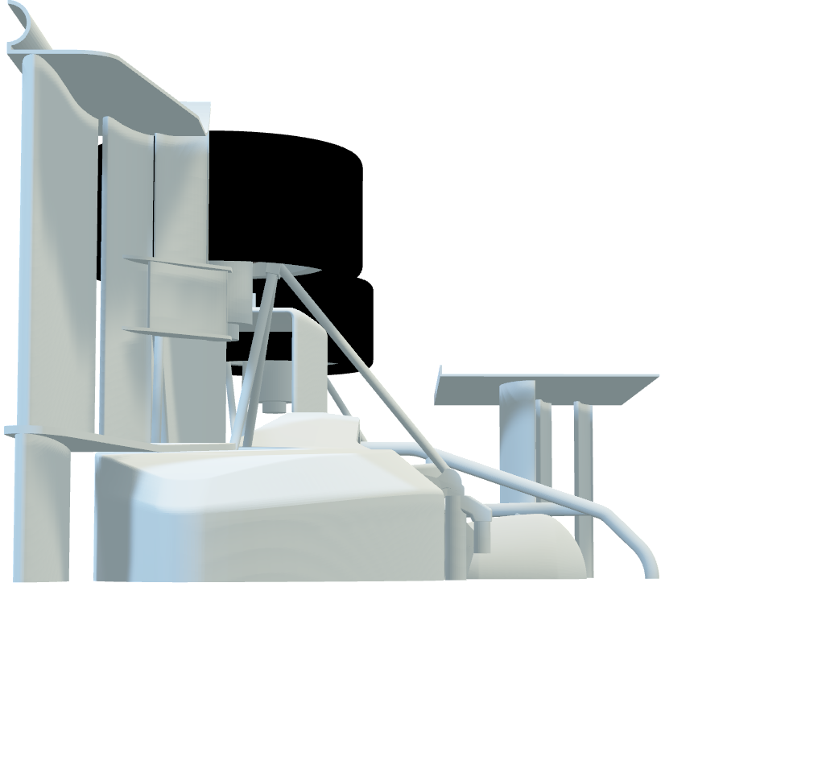
Kto sme?
Študentská organizácia zaoberajúca sa návrhom, vývojom a konštruovaním elektrickej formule
Naša formula

Slide 15
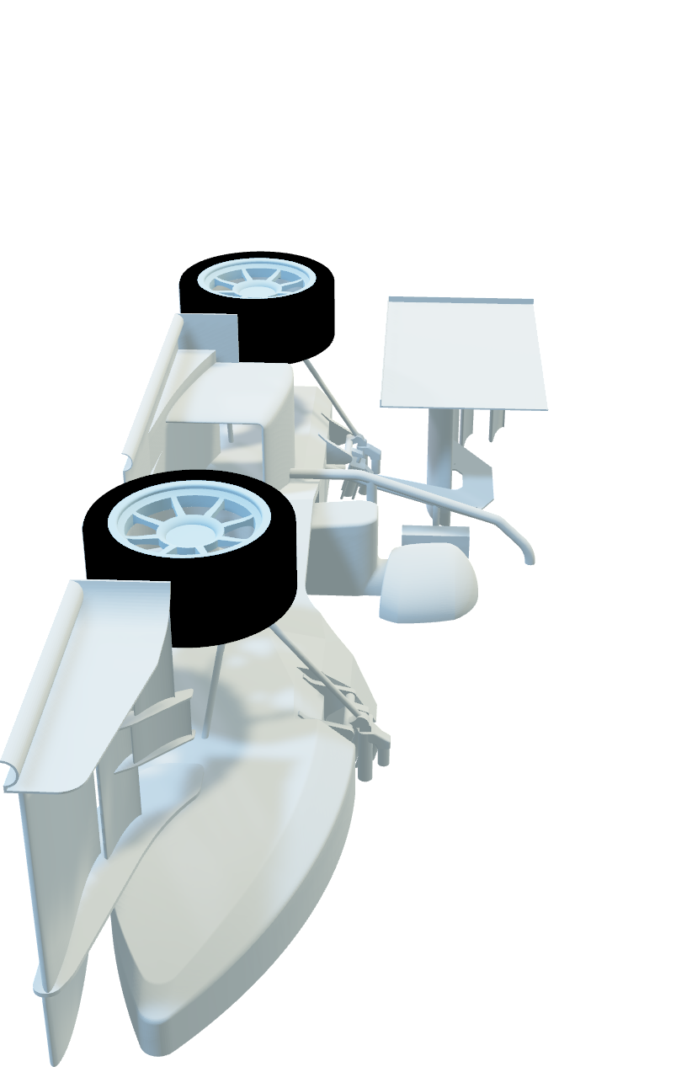
Od roku 2015 použitie aerodynamických prvkov
Pribudlo predné a zadné krídlo
V sezóne 2016 sa vylepšili aerodynamické prvky a ku krídlam pribudla aj bočná podlaha
Od roku 2017 sa postupne vylepšovali jednotlivé aerodynamické komponenty v závislosti od zmien a vývoja celej geometrie monopostu.
Naša formula

Slide 16
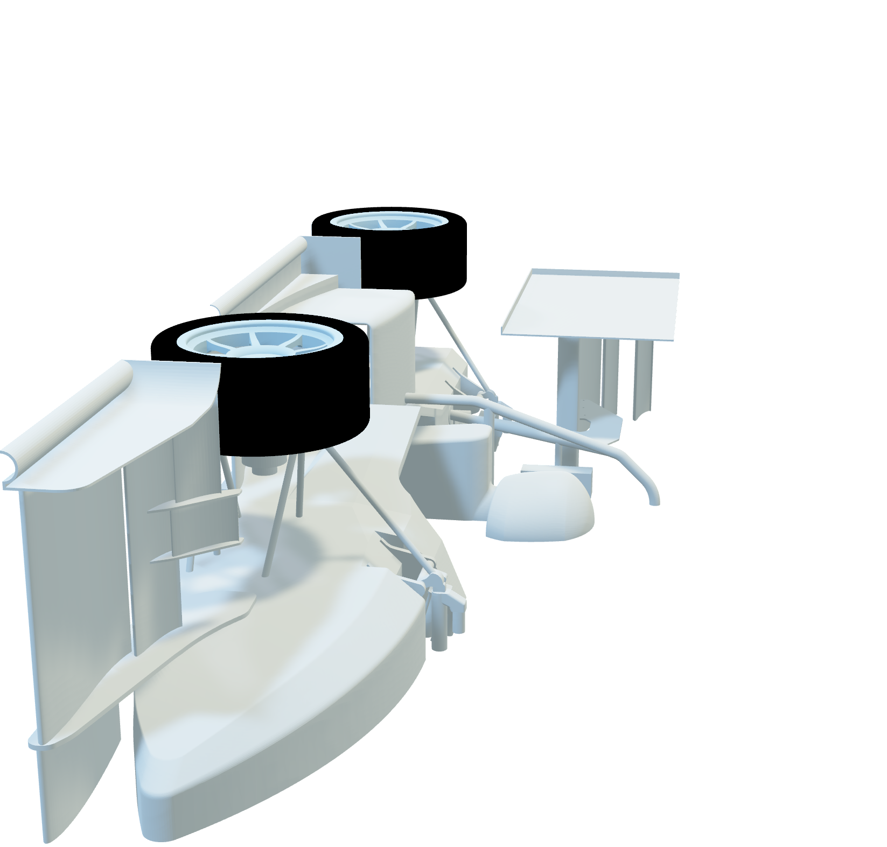
Predné prítlačné krídlo
Naša formula
Má za funkciu zvýšenie prítlaku – zlepšenie stability a ovládateľnosti vozidla vo vyšších rýchlostiach
Časti:
Hlavný profil, prídavné klapky, uchytenie, bočnice (rovnaké aj pre zadné krídlo)

Slide 17
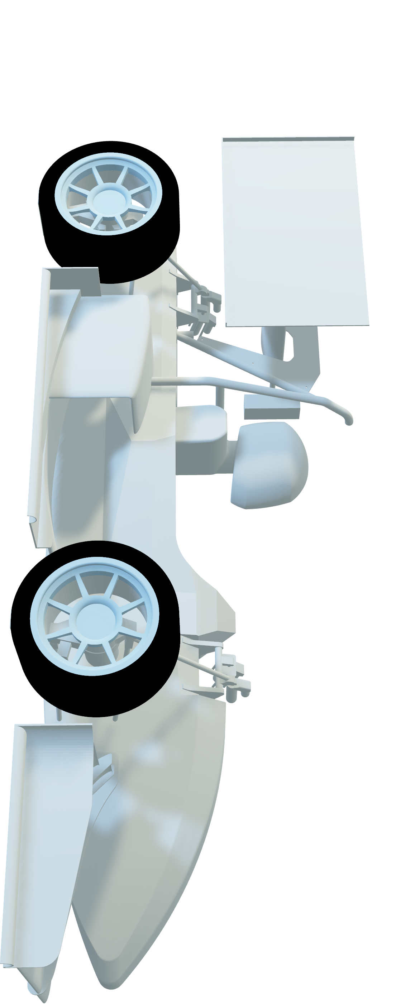
Bočná podlaha
Naša formula
Za účelom zefektívnenia podlahy monopostu vytvorením nízkeho tlaku vôkol nej

Slide 18
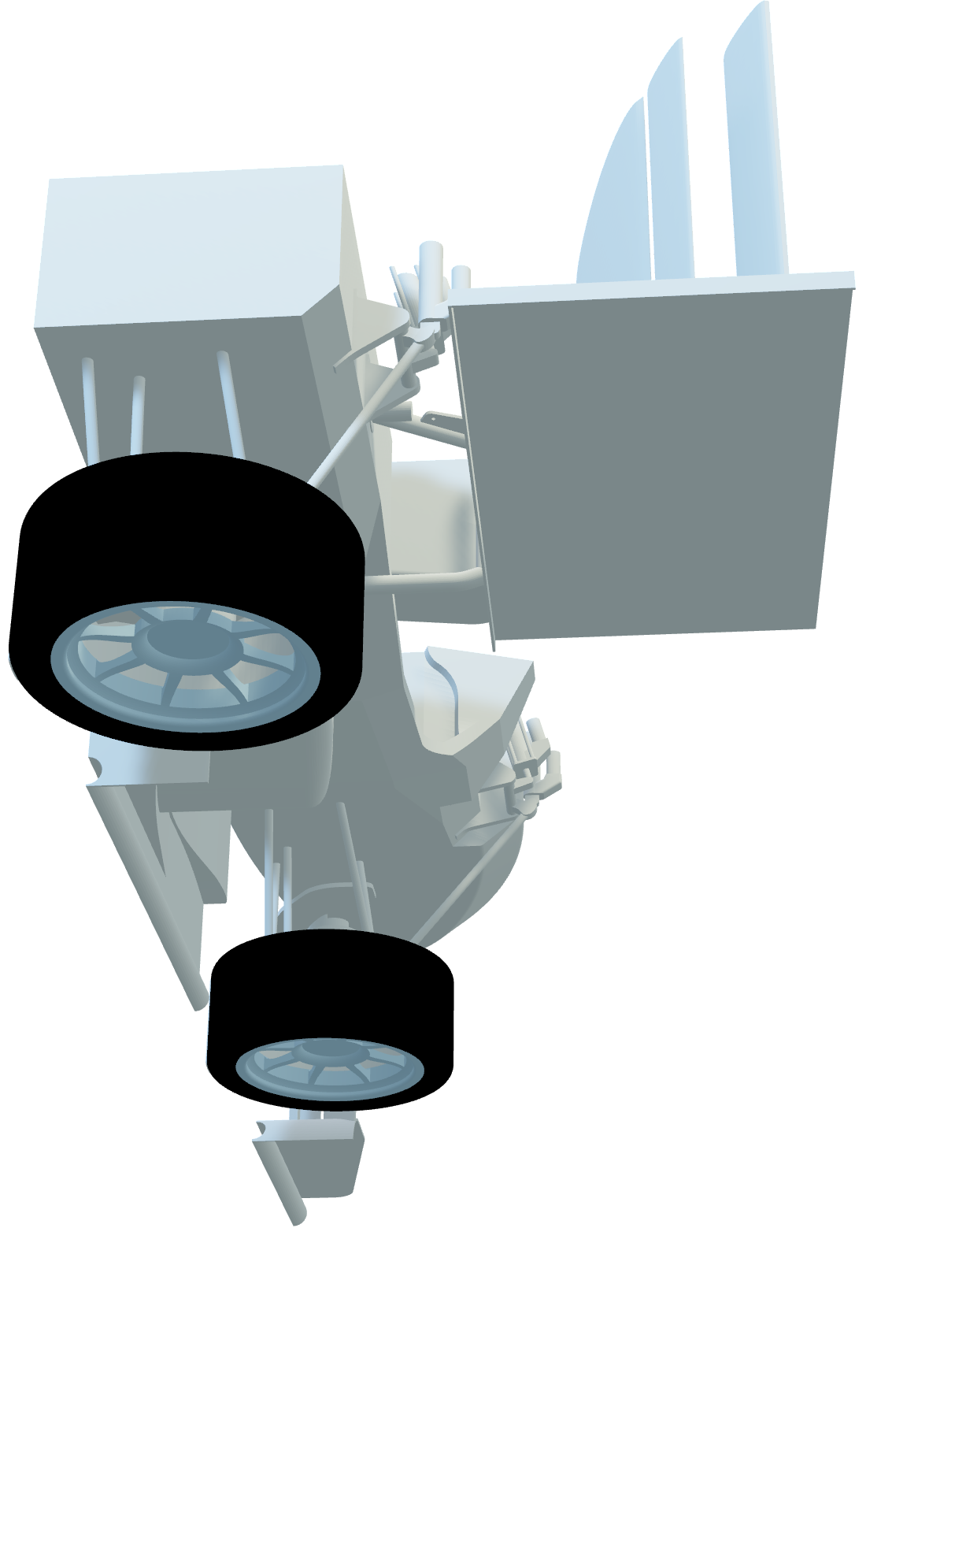
Zadné prítlačné krídlo
Dokážu vygenerovať až 1/3 prítlaku celého vozidla
Prispôsobené zväčša charakteru trati
Naša formula
Efektivita – nastavenie do takej konfigurácie, aby pomer medzi prítlakom a odporom bol čo najvýhodnejší

Slide 19
Základné pojmy
Naša formula
CFD simulácie
Aerodynamika
OBSAH

Slide 20

CFD simulácie
CFD – Computational Fluid Dynamics
Program ANSYS SpaceClaim, ANSYS Fluent, ANSYS EnSight
Notes:
Pri navrhovaní aerodynamických komponentov využívame možnosť simulácií v programe ANSYS.

Slide 21

CFD simulácie
ANSYS SpaceClaim
Notes:
V ASC si geometriu upravíme a zjednodušíme, odstránime komplikované tvary, spojovací materiál, zjednotíme, pomenujeme steny virtuálneho veterného tunela a taktiež potrebné plochy na monoposte.

Slide 22
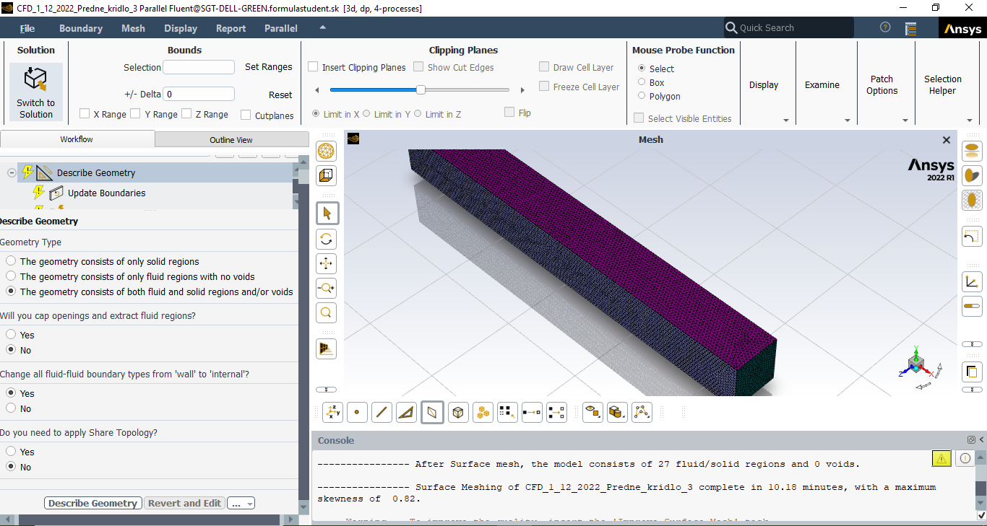
CFD simulácie
ANSYS Fluent
Notes:
Vo Fluente nahráme zjednodušenú geometriu zo SC, vygenerujeme povrchový, potom objemový mesh, nastavíme okrajové podmienky a spustíme simuláciu.

Slide 23
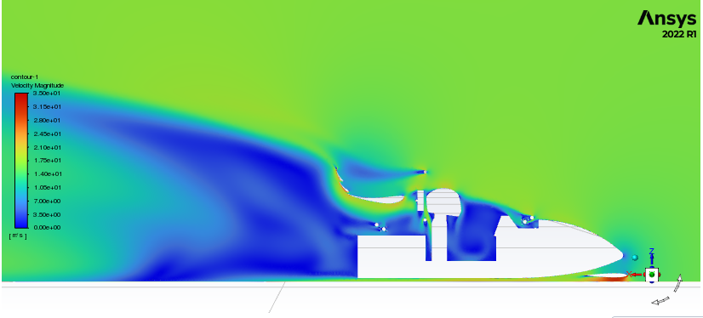
CFD simulácie
ANSYS Fluent - výledky
XY symetria – rýchlosť prúdenia – grafický výsledok
Notes:
Po odsimulovaní, čo trvá niekedy aj 6-9 hodín, vtiahneme číselné výsledky – prítlak, odpor, klonivé a hádzavé momenty. Taktiež si vo Fluente vieme pozrieť aj takýto grafický výsledok, ale na lepšie spracovanie grafických výsledkov používame ANSYS EnSight.

Slide 24
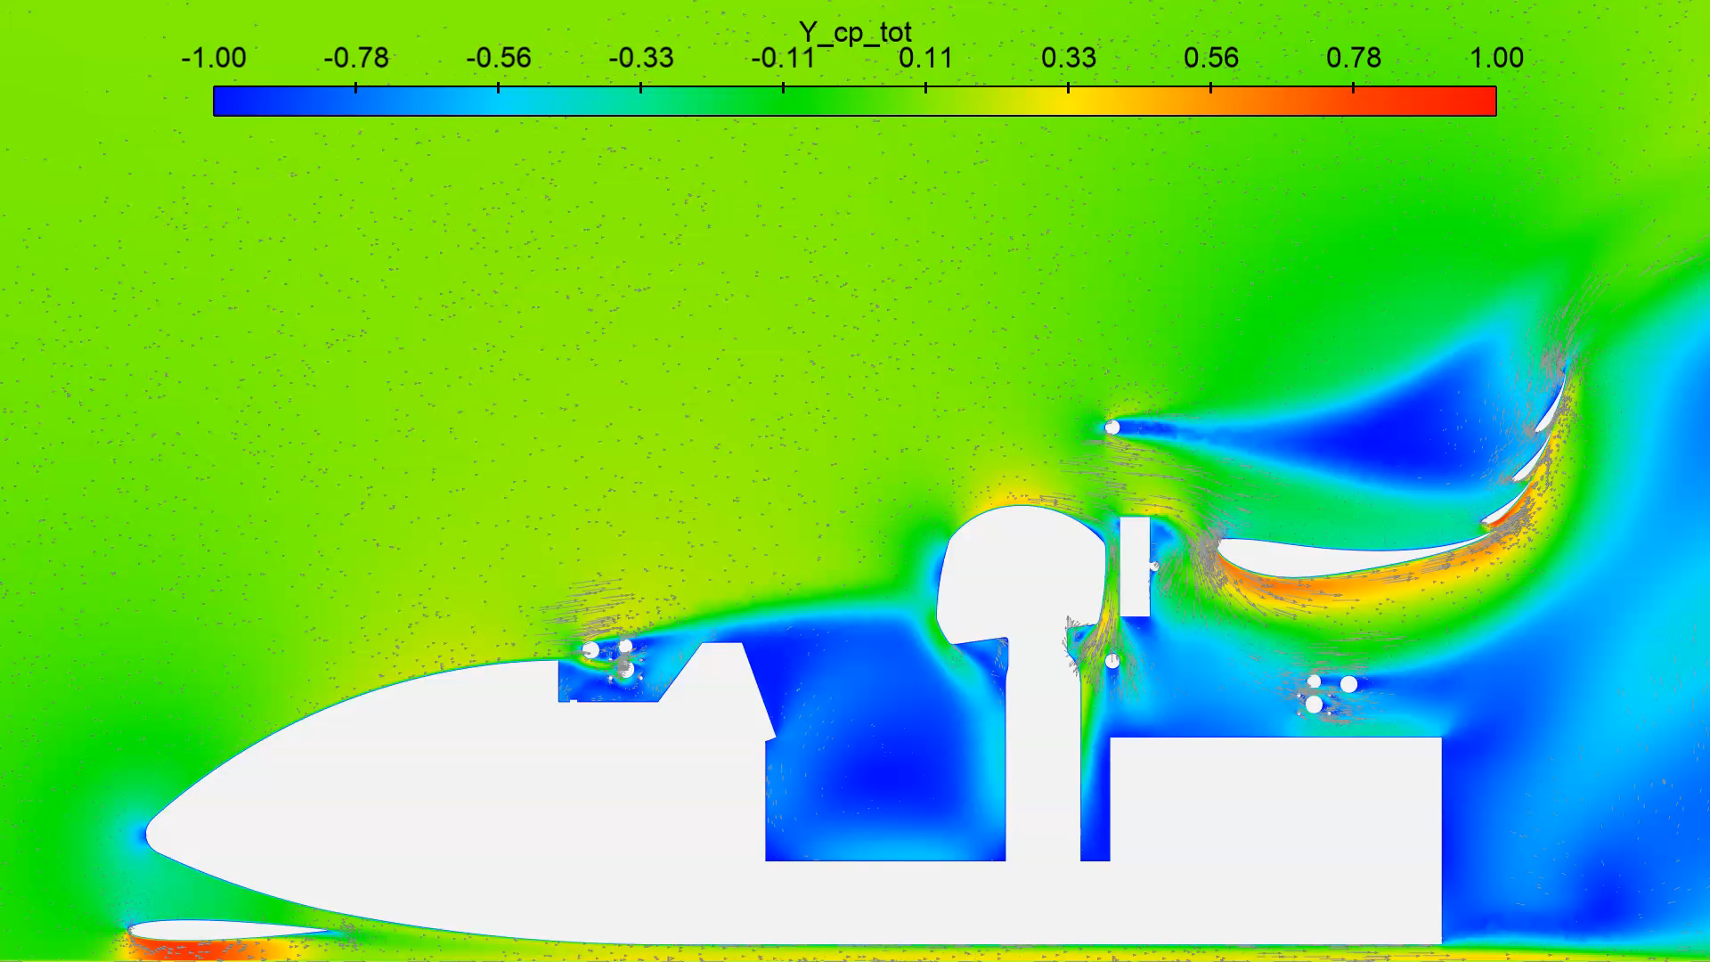
CFD simulácie
ANSYS EnSight
Notes:
Takto vyzerá grafický výsledok v EnSight-e. Je to video, konkrétne zobrazuje veľkosť rýchlosti a je tam možné vidieť aj vektory. Grafické výsledky nám pomáhajú lepšie pochopiť tie číselné a naopak. Potom nastáva spracovanie výsledkov, upravenie geometrie a opätovné odsimulovanie až pokiaľ nedosiahneme požadovaný výsledok.

Slide 25
Ďakujem za pozornosť

